Slide 1

研究背景
论文方法
复现结果
改进实验
总结
● ○
○
○ ○ ○
○ ○ ○ ○ ○
○ ○
Hattrick 复现与改进
论文：Hattrick: Solving Multiclass TE using Neural Models
ACM SIGCOMM 2025
李天阳
北京邮电大学
Hattrick 复现与改进
1 / 13
Notes:
大家好，我今天汇报的是 Hattrick 的复现与改进。这篇论文发表在 SIGCOMM 2025，研究的是多优先级流量工程。我先介绍原方法和复现结果，再重点讲高负载下的一个训练策略调整，以及目前观察到的效果和不足。
讲述提示：约 20 秒。
[Sources]
- Hattrick 论文首页：Hattrick: Solving Multiclass TE using Neural Models, ACM SIGCOMM 2025。
- 复现报告：李天阳-Hattrick复现与改进.docx。
- 模板与校徽：Zhang Yunpeng, BUPT Beamer, CC BY 4.0, https://www.overleaf.com/latex/templates/bupt-beamer/qxypmkbpngfq

Slide 2
研究背景
论文方法
复现结果
改进实验
总结
○ ●
○
○ ○ ○
○ ○ ○ ○ ○
○ ○
研究问题与本次工作
研究问题
云和 ISP 广域网同时承载多个优先级业务，不同类别具有不同服务目标。路由依据预测流量矩阵生成，真实需求偏离预测时可能造成链路超载。论文关注如何设计优先级感知的 ML-TE，使其在预测误差下优于传统“先预测、再优化”方法。
在给定的网络拓扑中，各源-目的点间存在随时间变化的流量需求。流量需求具有高，中，低三种优先级。已知历史流量和网络拓扑，找到一种分配方案，使（高优先级满足率，中优先级满足率，低优先级满足率）的字典序最大。作者提出了三阶段机器学习方案 Hattrick
本次工作
本次工作完成了 baseline 和 Hattrick 的复现；随后基于 GEANT 构造 2x、3x 高负载数据集，分析原方法在压力增大时的性能变化。在此基础上提出 Hattrick-f3：不改变推理结构，仅在训练阶段新增一组投影梯度，并通过退火算法进行平滑组合。
李天阳
北京邮电大学
Hattrick 复现与改进
2 / 13
Notes:
论文研究的是多类别流量工程。云和 ISP 广域网同时承载 High、Medium、Low 等不同优先级业务，而路由依据预测流量矩阵提前生成；真实需求偏离预测时，原本可行的方案仍可能出现链路超载。论文因此关注如何设计优先级感知的机器学习流量工程系统，在不损害高优先级业务的前提下应对预测误差。
本次工作首先在 GEANT 上复现 Hattrick，并与 BEST_MC、SWAN 对比；随后构造两倍和三倍负载场景。针对高负载下 Medium 下降的问题，提出 Hattrick-f3。它不改变推理结构，而是在训练阶段平滑调整两组投影梯度的组合。
[Sources]
- Hattrick 论文摘要、§1、§2。
- 复现报告第 1 节、第 10 节。
- 视觉模板：Zhang Yunpeng, BUPT Beamer, CC BY 4.0。

Slide 3
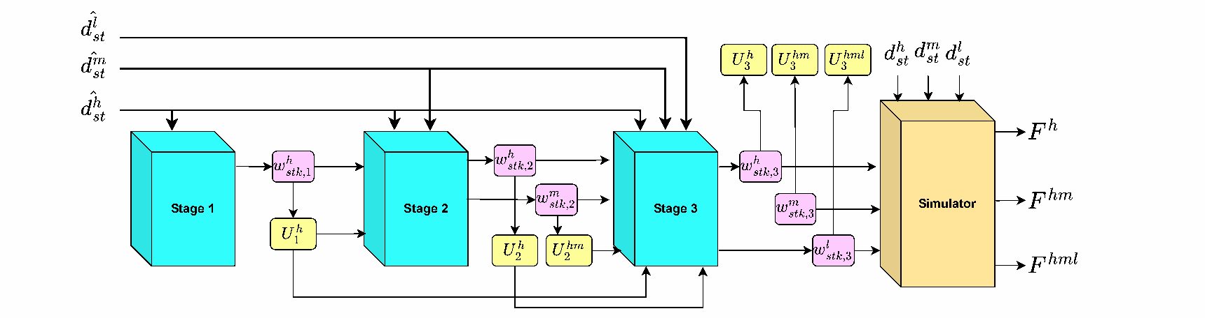
研究背景
论文方法
复现结果
改进实验
总结
○ ○
●
○ ○ ○
○ ○ ○ ○ ○
○ ○
论文概览
主要结构
包含三阶段网络和模拟器
损失函数
具有优先级的六部分
−Fʰ ≺ Uʰ ≺ −Fʰᵐ ≺ Uʰᵐ ≺ −Fʰᵐˡ ≺ Uʰᵐˡ
F 表示归一化流量，U 表示最大链路占用率
创新
串联反馈结构，simulator，梯度投影
论文 Figure 2：Hattrick 多阶段神经架构
李天阳
北京邮电大学
Hattrick 复现与改进
3 / 13
Notes:
先看原论文的这张结构图。左侧输入是三类预测流量，模型分三个阶段处理，最终输出每类流量在候选路径上的分流比例。这里比较重要的是，后续阶段还能调整前面已经产生的路由，而不是一旦分配给 High 就把路径固定下来。
训练时，右侧模拟器接收分流决策和真实需求，按优先级处理链路超限，计算实际成功承载的流量。真实未来需求用于训练评价，推理时并不需要提前知道。
学习目标也有先后顺序：先优化 High 的满足率，再考虑 High 的 MLU，然后依次处理前两类和全部类别。F 上标 hm 指 High 和 Medium 合并考虑，不能把它理解成单独的 Medium。论文通过梯度投影处理这些有优先级的目标。
讲述提示：约 85 秒。图上 U 项在实际损失中取跨阶段最大值，不要宣称梯度投影保证每个测试样本都严格无损。
[Sources]
- Hattrick 论文 Figure 2、Table 1、§3.1-§3.3。
- 本页架构图为论文 Figure 2 的原始裁剪。
- 视觉模板：Zhang Yunpeng, BUPT Beamer, CC BY 4.0。

Slide 4
研究背景
论文方法
复现结果
改进实验
总结
○ ○
○
● ○ ○
○ ○ ○ ○ ○
○ ○
复现设置
与原论文相比，本次复现仅使用公开的 GEANT 数据集，未使用 PrivateWAN 私密数据；同时受训练时间与计算资源限制，未开展 UsCarrier、KDL 等大拓扑实验。
李天阳
北京邮电大学
Hattrick 复现与改进
4 / 13
Notes:
这一页只说明本次复现与原论文的范围差异。本次仅使用公开的 GEANT 数据集，没有使用论文中的 PrivateWAN 私密数据；同时受训练时间和计算资源限制，没有开展 UsCarrier、KDL 等大拓扑实验。
[Sources]
- 复现报告第 2 节。
- Hattrick 论文 §4、§5.3。
- 视觉模板：Zhang Yunpeng, BUPT Beamer, CC BY 4.0。

Slide 5
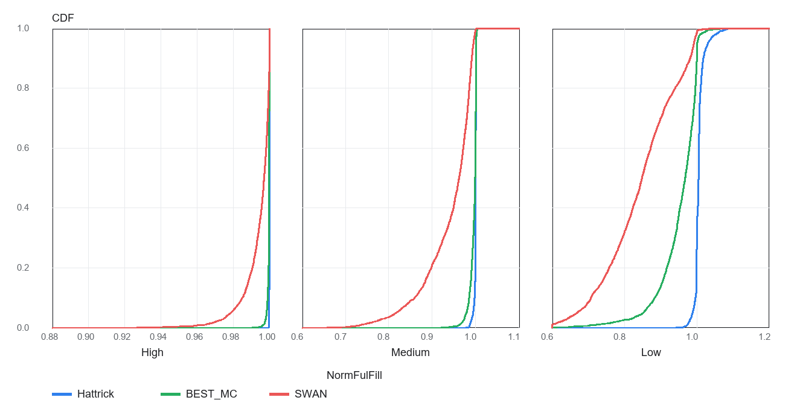
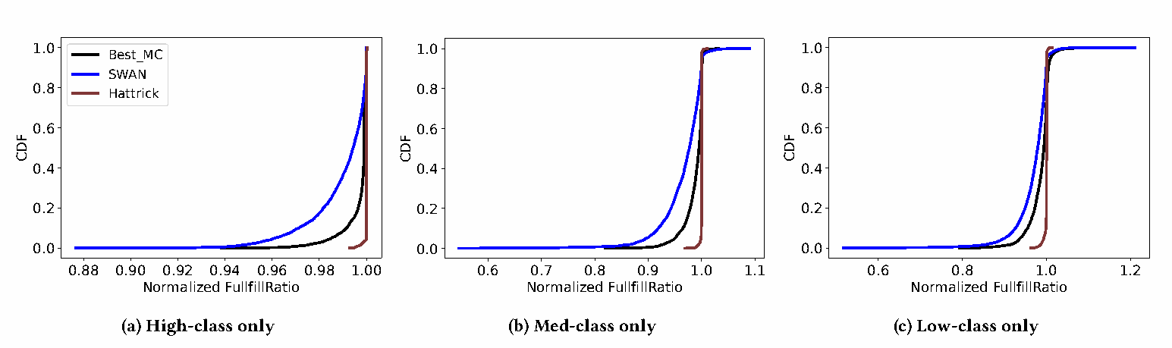
研究背景
论文方法
复现结果
改进实验
总结
○ ○
○
○ ● ○
○ ○ ○ ○ ○
○ ○
复现结果
复现
论文
李天阳
北京邮电大学
Hattrick 复现与改进
5 / 13
Notes:
上方是本次复现得到的 GEANT CDF，下方是论文 Figure 4。三幅子图均依次对应 High、Medium 和 Low，并比较 Hattrick、BEST_MC 与 SWAN。整体曲线趋势一致；定量上的 Mean、P10 与 P1 在下一页展开。
[Sources]
- 复现报告图 1：GEANT NormFulFill CDF。
- Hattrick 论文 Figure 4。
- 视觉模板：Zhang Yunpeng, BUPT Beamer, CC BY 4.0。

Slide 6
研究背景
论文方法
复现结果
改进实验
总结
○ ○
○
○ ○ ●
○ ○ ○ ○ ○
○ ○
复现结果
类别
Mean
P10
P1
High
未报告 / 1.000000
1.000000 / 1.000000
0.996300 / 1.000000
Medium
未报告 / 0.999233
1.000000 / 0.997324
0.992100 / 0.986409
Low
未报告 / 1.006312
0.998600 / 0.996565
0.982400 / 0.974056
李天阳
北京邮电大学
Hattrick 复现与改进
6 / 13
Notes:
单元格按论文值和复现值排列。论文正文给出了 P10 与 P1，但没有单独报告 Mean，因此 Mean 的论文位置标记为未报告。复现 Mean 在 High、Medium、Low 上分别为 1.000000、0.999233、1.006312；P10 最大绝对差为 0.002676，P1 最大绝对差为 0.008344，关键尾部分位总体接近论文。
[Sources]
- 复现报告表 4：Mean、P10、P1。
- Hattrick 论文 Figure 4 及 GEANT 实验正文。
- 视觉模板：Zhang Yunpeng, BUPT Beamer, CC BY 4.0。

Slide 7
研究背景
论文方法
复现结果
改进实验
总结
○ ○
○
○ ○ ○
● ○ ○ ○ ○
○ ○
数据构造（2x / 3x）
对 GEANT 中每个时刻、每个源—目的节点对以及每个优先级的流量需求统一按倍数缩放，构造更高的网络负载。得到 GEANT2x 和 GEANT3x
李天阳
北京邮电大学
Hattrick 复现与改进
7 / 13
Notes:
2x 和 3x 不是修改网络拓扑或链路容量，而是将 GEANT 中的流量需求统一放大两倍或三倍。对于每个时刻、每个源目的节点对和每个优先级，都使用相同的缩放系数。这样保留了原数据的结构和时序特征，只提高网络所承受的负载压力。
训练集、开发集和测试集的划分与 1x 实验保持一致，使不同负载下的结果可以直接对比。
[Sources]
- 李天阳-Hattrick复现与改进.docx，第 10.2 节“数据处理”。
- 视觉模板：Zhang Yunpeng, BUPT Beamer, CC BY 4.0。

Slide 8
研究背景
论文方法
复现结果
改进实验
总结
○ ○
○
○ ○ ○
○ ● ○ ○ ○
○ ○
改进思路
高负载下，High 仍接近参考值，但 Medium 明显下降。通过实验验证了
1. 在 High 的接收流量最大的方案中，“均衡”分配不一定能让 Medium 接收量最大
2. 链路负载越重，使 Medium 接受量最大的 High 分布越倾向于“不均衡”
3. GEANT 2x中， 不同时间片“不均衡”的边集相似程度高
推测可以让系统学习这样的分配方式
李天阳
北京邮电大学
Hattrick 复现与改进
8 / 13
Notes:
我把需求放大到两倍和三倍后，观察到 High 的表现整体接近参考值，但 Medium 更容易下降。这引出了一个问题：原来的训练目标顺序在更高负载下，是否仍然适合当前希望改善的指标？
原论文保留 MLU 是有原因的。满足率接近饱和时，梯度可能很小，MLU 可以继续提供学习信号，并在多个相近方案之间选择利用率较低的分配。我的假设是，当负载升高后，这个辅助目标也可能限制 Medium 的进一步优化。因此尝试在已经训练好的模型上逐步减弱它，同时观察其他类别的代价。
[Sources]
- Hattrick 论文 §3.1-§3.3。
- 复现报告第 10 节。
- 视觉模板：Zhang Yunpeng, BUPT Beamer, CC BY 4.0。

Slide 9
研究背景
论文方法
复现结果
改进实验
总结
○ ○
○
○ ○ ○
○ ○ ● ○ ○
○ ○
改进方案
1
预训练与选点
2
两组投影梯度
3
余弦过渡
g₁
原六项目标
FulfillRatio + MLU
Hattrick 预训练
→
→
g = αᵢ g₁ + (1 − αᵢ) g₂
训练 20 epoch
采用统一方法选择模型
g₂
三项流量目标
仅 FulfillRatio
李天阳
北京邮电大学
Hattrick 复现与改进
9 / 13
Notes:
Hattrick-f3 没有增加新的推理结构，主要调整训练过程。首先训练二十个 epoch 的 Hattrick，从 High 的平均表现达到门槛的候选中，依次优先比较 Medium 的 Mean、P10 和 P1，选一个初始化模型，然后重新初始化 Adam。
接下来，分别计算两套梯度。第一套对应原来的六项目标，第二套只对应三个累计流量目标。两套梯度都先按原方法完成投影，再通过这里的公式混合。前十二个 epoch 中，alpha 按余弦方式从一降到零，后面就只保留流量目标对应的投影梯度。
这样做的想法是保留初始训练形成的分配基础，再平滑调整优化方向。这里要注意，这不是简单把三个 MLU 损失乘上逐渐变小的系数，因为混合发生在分别投影之后。收益是否确实来自这个调整，还需要与相同训练预算及相同优化器重置方式的基线比较。
讲述提示：约 95 秒。原报告未交代用于选模型的数据集及微调总轮数，需要后续确认。
[Sources]
- 复现报告第 10 节训练步骤及公式 (1)-(4)。
- Hattrick 论文 Function 1。
- 视觉模板：Zhang Yunpeng, BUPT Beamer, CC BY 4.0。

Slide 10
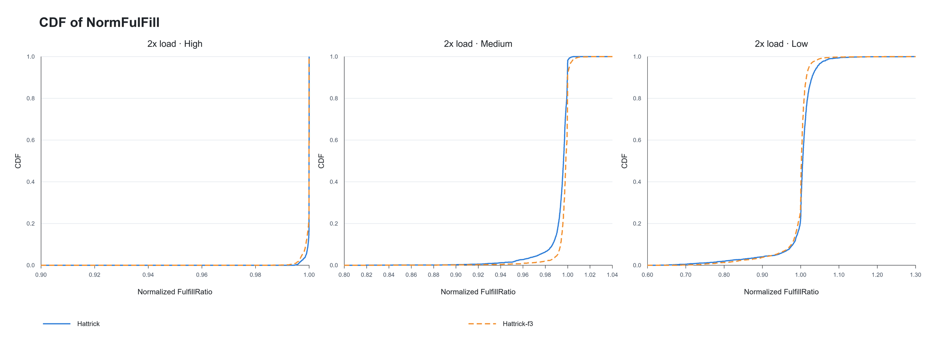
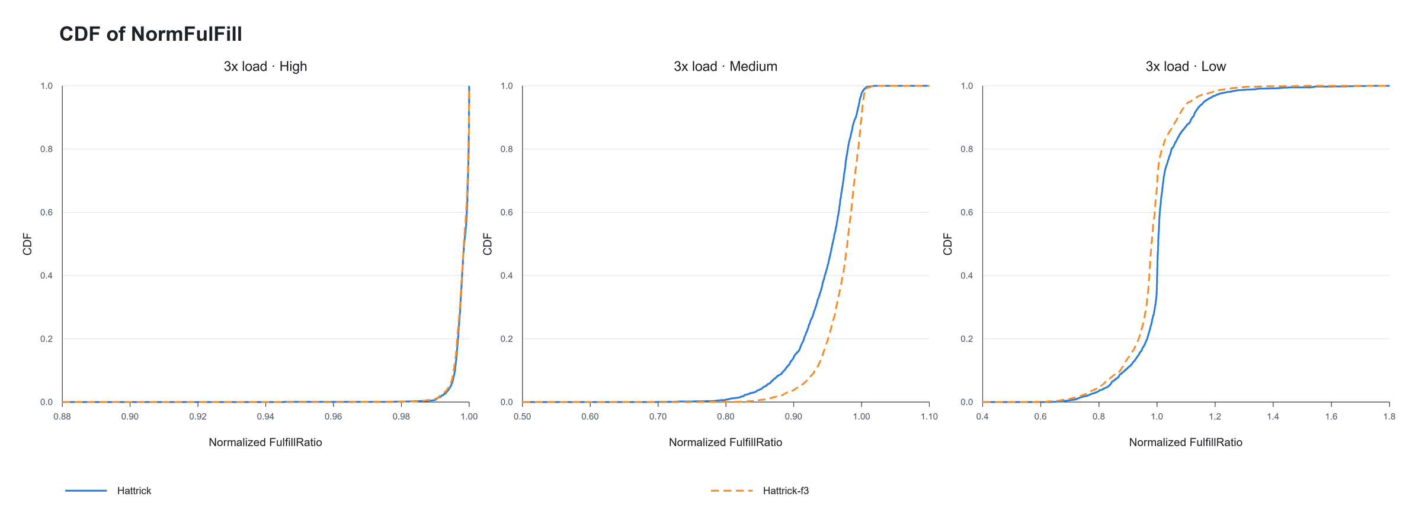
研究背景
论文方法
复现结果
改进实验
总结
○ ○
○
○ ○ ○
○ ○ ○ ● ○
○ ○
改进结果：2x / 3x
2x 负载
3x 负载
李天阳
北京邮电大学
Hattrick 复现与改进
10 / 13
Notes:
这一页将两倍和三倍负载竖向排列。每张图从左到右依次是 High、Medium 和 Low，蓝色实线是 Hattrick，橙色虚线是 Hattrick-f3。Medium 在两倍负载下开始右移，在三倍负载下变化更明显；High 整体接近，Low 则出现部分回落。
[Sources]
- 复现报告 2x、3x 负载 CDF 图。
- 视觉模板：Zhang Yunpeng, BUPT Beamer, CC BY 4.0。

Slide 11
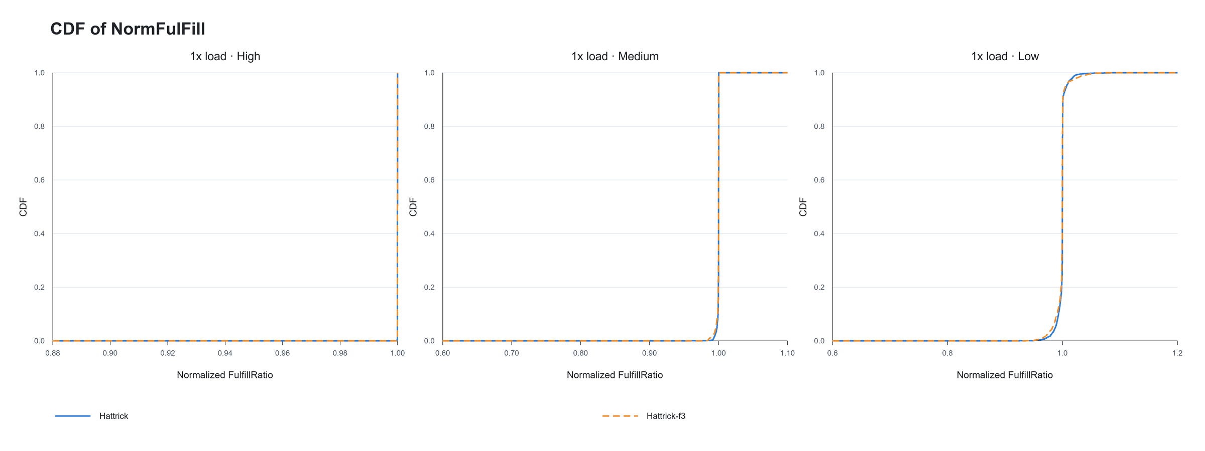
研究背景
论文方法
复现结果
改进实验
总结
○ ○
○
○ ○ ○
○ ○ ○ ○ ●
○ ○
改进结果：1x
1x 负载
李天阳
北京邮电大学
Hattrick 复现与改进
11 / 13
Notes:
一倍负载下，Hattrick 与 Hattrick-f3 的曲线基本重合。说明训练策略调整主要在高负载压力增大时体现作用，在常规负载下没有带来明显变化。
[Sources]
- 复现报告 1x 负载 CDF 图。
- 视觉模板：Zhang Yunpeng, BUPT Beamer, CC BY 4.0。

Slide 12
研究背景
论文方法
复现结果
改进实验
总结
○ ○
○
○ ○ ○
○ ○ ○ ○ ○
● ○
总结
复现结论
当前 GEANT 配置下，Hattrick 的关键分位指标接近论文结果。
改进结论
高负载下观察到 Medium 分布改善，同时伴随部分 Low 分布回落。
李天阳
北京邮电大学
Hattrick 复现与改进
12 / 13
Notes:
本次工作完成了当前 GEANT 配置下的复现，Hattrick 的关键分位指标与论文比较接近；同时尝试了一个渐进撤去 MLU 目标影响的训练阶段，在高负载下观察到 Medium 改善，但 Low 存在一定代价。
接下来我会先核对类别拆分和评价口径，补齐各类精确指标，再做等训练预算和多随机种子的对照。除了满足率，也需要检查链路利用率、容量超限带来的影响以及实际推理开销，判断这项改动是否稳定、是否值得保留。
讲述提示：约 50 秒。
[Sources]
- Hattrick 论文及复现报告。
- 后续实验项为基于当前材料提出的验证计划，并非已完成实验。
- 视觉模板：Zhang Yunpeng, BUPT Beamer, CC BY 4.0。

Slide 13
研究背景
论文方法
复现结果
改进实验
总结
○ ○
○
○ ○ ○
○ ○ ○ ○ ○
○ ●
谢谢！
李天阳
北京邮电大学
Hattrick 复现与改进
13 / 13
Notes:
我的汇报到这里，谢谢大家，欢迎老师和同学批评指正。
讲述提示：约 10 秒。可以围绕 MLU 调整动机、训练对照及数据口径展开讨论。
[Sources]
- 模板与校徽：Zhang Yunpeng, BUPT Beamer, CC BY 4.0, https://www.overleaf.com/latex/templates/bupt-beamer/qxypmkbpngfq

